Slide 1
Βιολογικές Βάσεις της Συμπεριφοράς
Φάνης Παναγιωταρόπουλος
Επίκουρος Καθηγητής Γνωστικής Νευροεπιστήμης
9.10.2025

Slide 2
ΝΕΥΡΩΝΙΚΑ ΘΕΜΕΛΙΑ ΤΗΣ ΣΥΜΠΕΡΙΦΟΡΑΣ

Slide 3
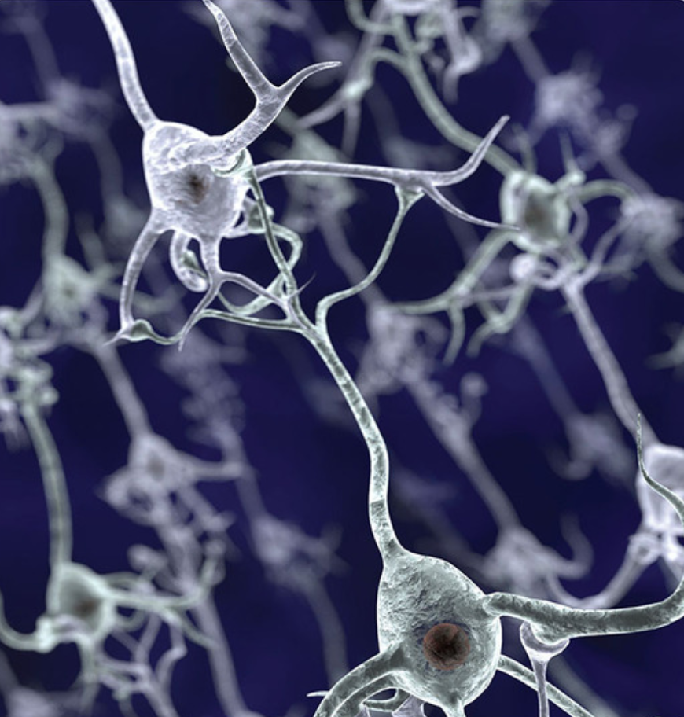
Επικοινωνία εντός του νευρικού συστήματος

Slide 4
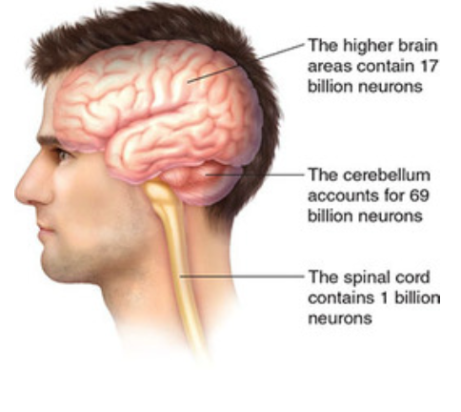
Τα κύτταρα που μας κάνουν αυτό που είμαστε
Για να κατανοήσουμε την ανθρώπινη συμπεριφορά και τις διαταραχές που την επηρεάζουν, πρέπει πρώτα να κατανοήσουμε τη λειτουργία του εγκεφάλου.
Η κατανόηση της λειτουργίας του εγκεφάλου απαιτεί βασικές γνώσεις για τα κύτταρα που μεταφέρουν μηνύματα μέσα σε αυτόν — τους νευρώνες.
Οι νευρώνες είναι εξειδικευμένα κύτταρα που:
Μεταφέρουν αισθητηριακές πληροφορίες προς τον εγκέφαλο.
Εκτελούν τις λειτουργίες που σχετίζονται με τη σκέψη, το συναίσθημα και τη δράση.
Στέλνουν εντολές προς το σώμα για τον έλεγχο των μυών και των οργάνων.
Ο ανθρώπινος εγκέφαλος περιέχει περίπου 86 δισεκατομμύρια νευρώνες (Azevedo et al., 2009) — περισσότερους από τα αστέρια του γαλαξία μας.
Οι νευρώνες αποτελούν μόνο το ήμισυ των κυττάρων του εγκεφάλου.
Το υπόλοιπο μισό αποτελείται από γλοιακά κύτταρα, τα οποία επιτελούν υποστηρικτικές και λειτουργικές διεργασίες (αναλύονται αργότερα στο κεφάλαιο).

Slide 5
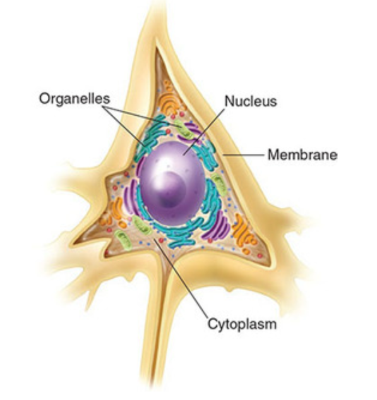
Νευρώνες
Οι νευρώνες είναι υπεύθυνοι για όλες τις λειτουργίες μας —κινήσεις, σκέψεις, μνήμες και συναισθήματα.
Παρόλο που είναι κύτταρα, και εκτελούν φαινομενικά απλές ενέργειες, η λειτουργία τους είναι εξαιρετικά πολύπλοκη.
Ο νευρώνας είναι κύτταρο όπως όλα τα άλλα, με κυτταρόπλασμα, πυρήνα (που περιέχει τα χρωμοσώματα) και οργανίδια για:
μετατροπή θρεπτικών συστατικών σε ενέργεια,
σύνθεση πρωτεϊνών,
απομάκρυνση άχρηστων ουσιών.
Ωστόσο, διαθέτει ειδικές δομές που του επιτρέπουν να εκτελεί τη μοναδική του λειτουργία — τη μετάδοση πληροφοριών.

Slide 6
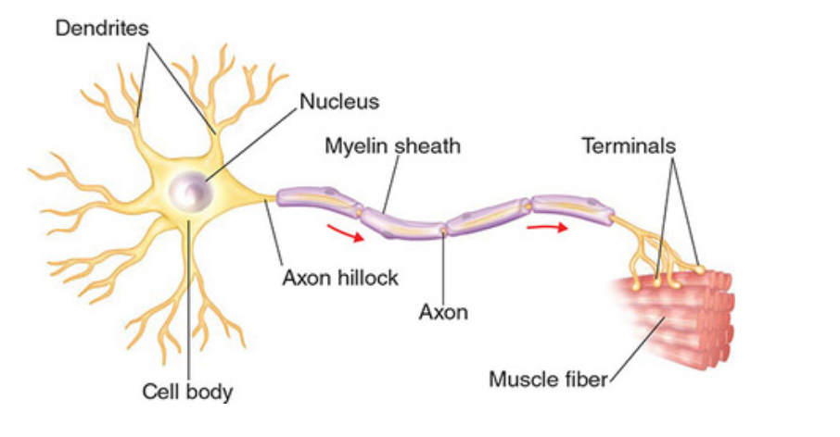
Βασική δομή νευρώνα
Παράδειγμα: κινητικός νευρώνας (motor neuron):
μεταφέρει εντολές από τον εγκέφαλο προς τους μύς και τα όργανα.
Δενδρίτες: διακλαδώσεις που λαμβάνουν πληροφορίες από άλλους νευρώνες.
Η δενδριτική διακλάδωση επιτρέπει τη λήψη πολλαπλών εισερχόμενων σημάτων/πληροφοριών.
Νευράξονας (axon): εκτείνεται σαν “ουρά” από το κυτταρικό σώμα και μεταφέρει πληροφορίες σε άλλους νευρώνες, μύες ή όργανα.
Μυελίνη (myelin sheath): περιβάλλει τον άξονα, προσφέρει στήριξη και μονωτική προστασία, αυξάνοντας την ταχύτητα αγωγής.
Τελικά άκρα του άξονα (τελικά κομβία - axon terminals): περιέχουν νευροδιαβιβαστές, τις χημικές ουσίες που μεταφέρουν σήματα σε άλλους νευρώνες ή μυϊκά κύτταρα.
Κάθε νευρώνας λαμβάνει σήματα από πολλούς άλλους και στέλνει σήματα σε πολλούς αποδέκτες — όχι απλώς σε έναν.
Οι νευρώνες είναι μικροσκοπικοί:
το κυτταρικό σώμα κυμαίνεται από 0.005 έως 0.1 mm,
οι άξονες από 0.002 έως 0.02 mm σε διάμετρο.
Ορισμένοι άξονες, όπως σε καμηλοπαρδάλεις, φτάνουν μήκος έως 5 μέτρα.
Ακόμη και οι “γιγάντιοι” νευρώνες του καλαμαριού, που χρησιμοποιούνται σε πειράματα, έχουν άξονες μόλις 1 mm σε διάμετρο.

Slide 7
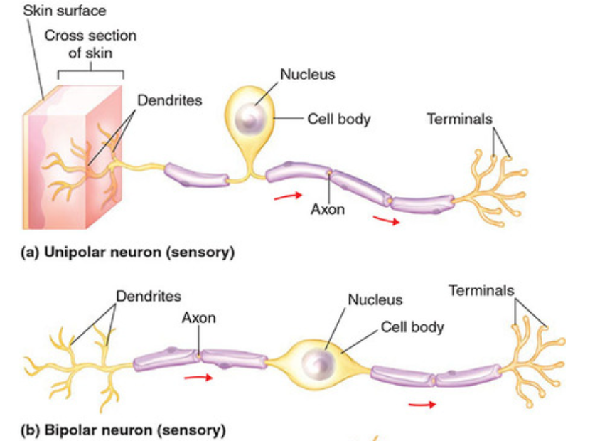
Άλλοι τύποι νευρώνων
Αισθητηριακοί νευρώνες (sensory neurons):
Μεταφέρουν πληροφορίες από το σώμα και το εξωτερικό περιβάλλον προς τον εγκέφαλο και τον νωτιαίο μυελό.
Έχουν τα ίδια βασικά μέρη με τους κινητικούς νευρώνες (δενδρίτες, άξονα, κυτταρικό σώμα), αλλά διαφορετική διαμόρφωση.
Διακρίνονται σε δύο μορφές:
Μονόπολοι (unipolar): έχουν ένα κοντό κλάδο που χωρίζεται σε δύο παρακλάδια.
Δίπολοι (bipolar): έχουν έναν άξονα στη μία πλευρά και μια δενδριτική απόφυση στην άλλη.
Εξειδικευμένοι για μεταφορά σημάτων σε μεγάλες αποστάσεις.
Οι κινητικοί νευρώνες (motor neurons)
Στέλνουν εντολές από τον εγκέφαλο και τον νωτιαίο μυελό προς τους μύες και τα όργανα.
Είναι ουσιαστικά πολύπολοι (multipolar), με πολλές δενδριτικές και αξονικές διακλαδώσεις.

Slide 8
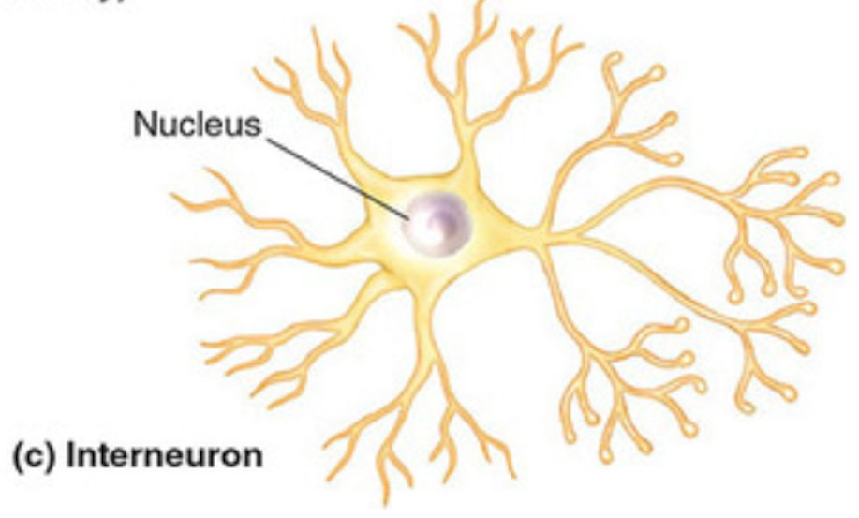
Διάμεσοι νευρώνες (interneurons)
Συνδέουν νευρώνες μεταξύ τους μέσα στην ίδια περιοχή του εγκεφάλου ή του νωτιαίου μυελού.
Είναι επίσης πολύπολοι, αλλά:
Μπορεί να μην έχουν άξονα, ή να είναι τόσο μικρός ώστε να μη διακρίνεται από τους δενδρίτες.
Επικοινωνούν σε πολύ μικρές αποστάσεις.
Στον νωτιαίο μυελό: συνδέουν αισθητηριακούς και κινητικούς νευρώνες για τη δημιουργία αντανακλαστικών (reflexes).
Στον εγκέφαλο: συνδέουν γειτονικούς νευρώνες και συμμετέχουν στην πολύπλοκη επεξεργασία πληροφοριών.
Είναι οι πολυπληθέστεροι τύποι νευρώνων στον εγκέφαλο.

Slide 9
Τύπος Νευρώνα | Λειτουργία | Μορφή / Δομή | Εντοπισμός | Σύντομη Περιγραφή
Κινητικός Νευρώνας | Μεταδίδει εντολές από τον εγκέφαλο και τον νωτιαίο μυελό προς τους μύες και τα όργανα για την παραγωγή κίνησης ή δράσης. | Πολύπολος — διαθέτει έναν άξονα και πολλές δενδριτικές αποφυάδες που εκτείνονται προς διάφορες κατευθύνσεις. | Κεντρικό και Περιφερικό Νευρικό Σύστημα (ΚΝΣ & ΠΝΣ) — τα κυτταρικά σώματα βρίσκονται στο ΚΝΣ, ενώ οι άξονες εκτείνονται προς τους μύες και τα όργανα. | Μεταδίδει κινητικά σήματα εξόδου· ελέγχει εκούσιες και ακούσιες κινήσεις.
Αισθητηριακός Νευρώνας | Μεταφέρει αισθητηριακές πληροφορίες (όραση, αφή, πόνο, θερμοκρασία κ.ά.) από το σώμα και το περιβάλλον προς το ΚΝΣ. | Μονόπολος ή Δίπολος— ο μονόπολος έχει έναν κοντό κλάδο που χωρίζεται σε δύο παρακλάδια· ο δίπολος έχει έναν άξονα και μία δενδριτική απόφυση. | Περιφερικό Νευρικό Σύστημα (ΠΝΣ) — τα κυτταρικά σώματα βρίσκονται στα αισθητηριακά γάγγλια, οι άξονες καταλήγουν στο ΚΝΣ. | Ανιχνεύει και μεταδίδει αισθητηριακά ερεθίσματα προς τον εγκέφαλο ή τον νωτιαίο μυελό.
Διάμεσος Νευρώνας | Συνδέει νευρώνες μεταξύ τους μέσα στην ίδια περιοχή του εγκεφάλου ή του νωτιαίου μυελού· επεξεργάζεται και ολοκληρώνει πληροφορίες. | Πολύπολος, συνήθως με πολύ κοντό ή ανύπαρκτο άξονα, καθώς επικοινωνεί σε μικρές αποστάσεις. | Κεντρικό Νευρικό Σύστημα (ΚΝΣ) — εγκέφαλος και νωτιαίος μυελός. | Δρα ως ενδιάμεσος συνδετικός κρίκος· επιτρέπει την αντανακλαστική δράση και τη σύνθετη γνωστική επεξεργασία.

Slide 10
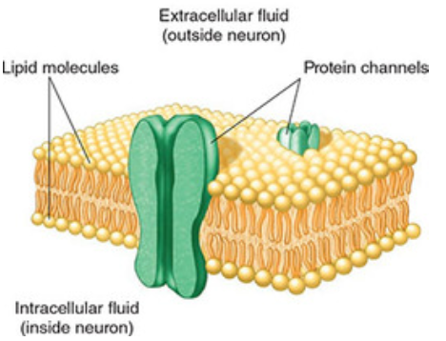
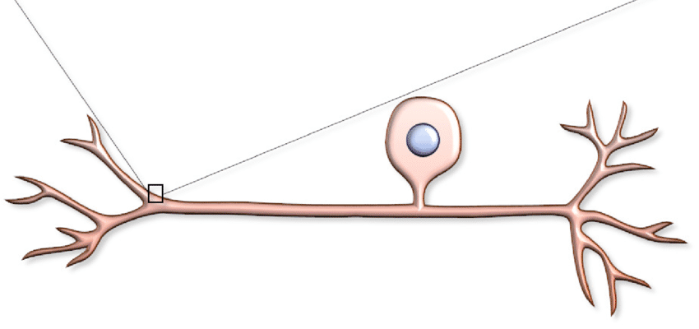
Η Νευρωνική Μεμβράνη και τα Δυναμικά της – οι πιο κρίσιμοι παράγοντες στην ικανότητα επικοινωνίας του νευρώνα
1. Δομή και ρόλος της μεμβράνης
Η κυτταρική μεμβράνη είναι εξαιρετικά λεπτή (περίπου 8 μικρόμετρα) και αποτελείται από λιπίδια και πρωτεΐνες.
Κάθε μόριο λιπιδίου έχει:
μια υδρόφιλη (υδατοδιαλυτή) κεφαλή, στραμμένη προς το ενδοκυτταρικό και εξωκυτταρικό υγρό,
και μια υδρόφοβη (μη υδατοδιαλυτή) ουρά, στραμμένη προς τα μέσα, μακριά από το νερό.
Οι ουρές των μορίων “στρέφονται” μεταξύ τους, σχηματίζοντας διπλοστιβάδα λιπιδίων, που περιβάλλει και συγκρατεί το κύτταρο.
Η μεμβράνη δεν συγκρατεί μόνο το κύτταρο, ελέγχει το περιβάλλον μέσα και γύρω από το κύτταρο.
2. Επιλεκτική διαπερατότητα της μεμβράνης
Κάποιες ουσίες, όπως νερό, οξυγόνο και διοξείδιο του άνθρακα, περνούν ελεύθερα μεταξύ εξωκυττάριου και εσωκυττάριου χώρου.
Άλλες εμποδίζονται ή περνούν μόνο μέσω πρωτεϊνικών διαύλων, που ανοίγουν ή κλείνουν υπό συγκεκριμένες συνθήκες.
Αυτή η επιλεκτική διαπερατότητα δημιουργεί το φαινόμενο της πόλωσης - τη διαφορά ηλεκτρικού φορτίου ανάμεσα στο εσωτερικό και στο εξωτερικό του κυττάρου.
Η διαφορά ηλεκτρικού φορτίου/δυναμικού (όπως στα άκρα μιας μπαταρίας) ονομάζεται τάση (voltage).

Slide 11
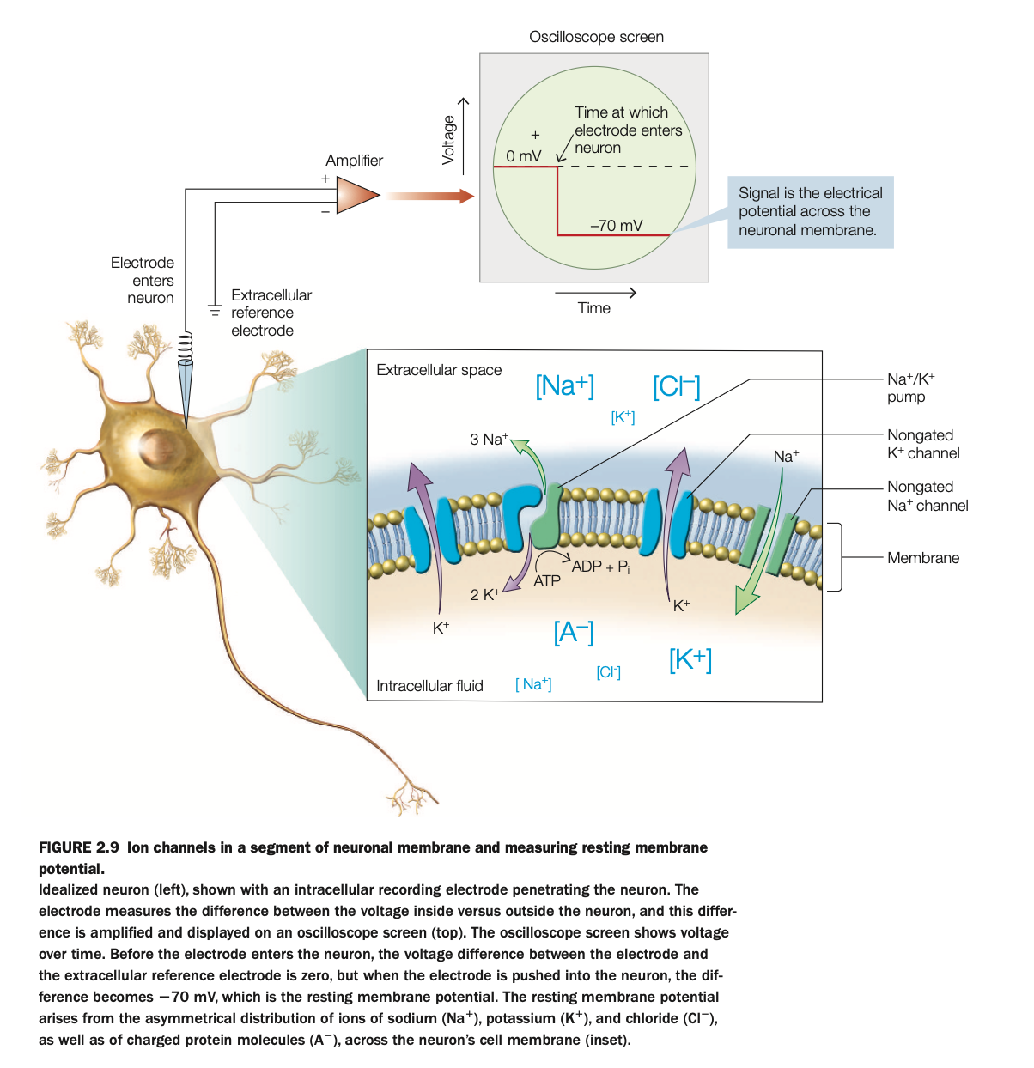
Δυναμικό Ηρεμίας (Resting Potential)
Το δυναμικό ηρεμίας είναι η διαφορά φορτίου/τάση ανάμεσα στο εσωτερικό και το εξωτερικό ενός νευρώνα όταν αυτός δεν μεταδίδει σήμα (σε κατάσταση ηρεμίας δηλαδή).
Συνήθως είναι περίπου –70 mV
(κυμαίνεται μεταξύ –40 και –80 mV).
Το εσωτερικό του νευρώνα είναι αρνητικά φορτισμένο σε σχέση με το εξωτερικό.
Η τιμή αυτή, αν και μικρή (π.χ 1,5V μπαταρία = 25 φορές μεγαλύτερη), επαρκεί για τη μετάδοση πληροφοριών.
Ιόντα και δυναμικό ηρεμίας
Η διαφορά φορτίου προέρχεται από την άνιση κατανομή ιόντων στις δύο πλευρές της μεμβράνης.
Εκτός κυττάρου: κυριαρχούν Na⁺ (νάτριο) και Cl⁻ (χλώριο).
Εντός κυττάρου: κυριαρχούν K⁺ (κάλιο) και A⁻ (αρνητικά φορτισμένα οργανικά ανιόντα – πρωτεΐνες και αμινοξέα).
Το εσωτερικό έχει περισσότερα αρνητικά φορτία, άρα είναι πολωμένο αρνητικά.

Slide 12
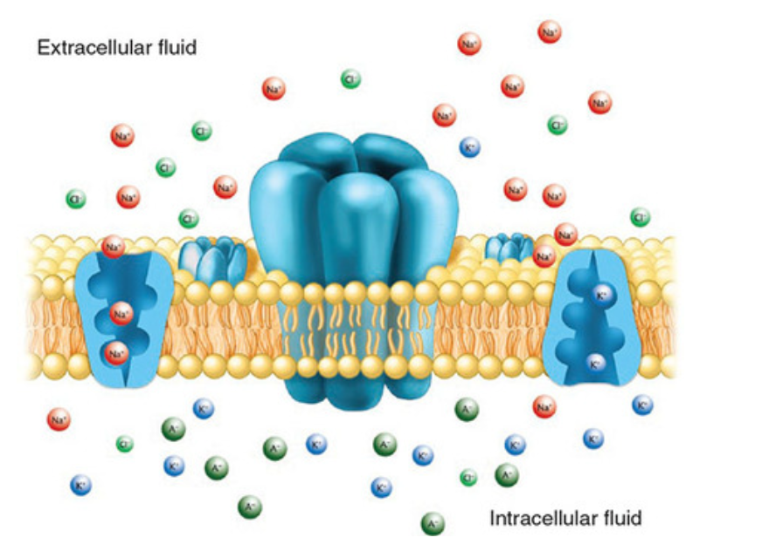
Δυνάμεις που επηρεάζουν τα ιόντα
Δύο φυσικές δυνάμεις καθορίζουν την κίνηση των ιόντων (δουλεύουν ουσιαστικά για να εξισορροπήσουν τη θέση των ιόντων):
1. Διάχυση (diffusion): τα ιόντα κινούνται προς την περιοχή χαμηλότερης συγκέντρωσης.
2. Ηλεκτροστατική πίεση (electrostatic pressure): τα ιόντα απωθούνται από την πλευρά που έχει την ίδια φόρτιση με αυτά και προσελκύονται από την αντίθετα φορτισμένη πλευρά
Παρά αυτές τις δυνάμεις, η μεμβράνη παραμένει πολωμένη λόγω:
της αδυναμίας των μεγάλων οργανικών ανιόντων (A⁻) να περάσουν τη μεμβράνη (με αποτέλεσμα να απωθούνται τα αρνητικά φορτισμένα Cl⁻)
και της επιλεκτικής λειτουργίας των διαύλων ιόντων (μόνο συγκεκριμένα ιόντα μπορούν να περάσουν).

Slide 13
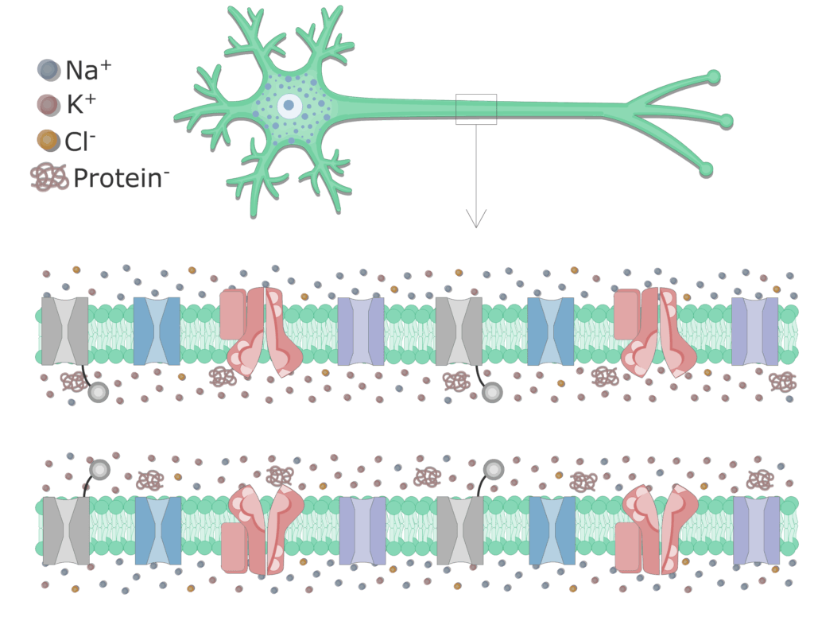
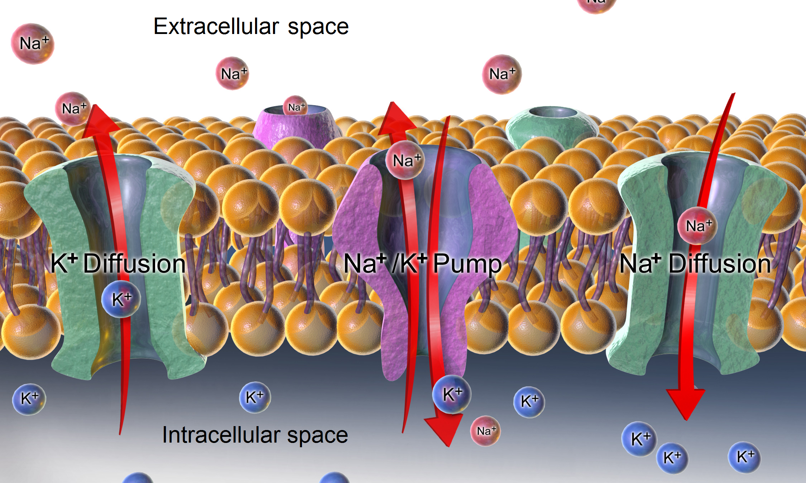
Η Αντλία Νατρίου-Καλίου (Sodium-Potassium Pump)
Είναι πρωτεϊνικό σύμπλεγμα που μεταφέρει ενεργά:
3 ιόντα Na⁺ προς τα έξω,
και 2 ιόντα K⁺ προς τα μέσα.
Διατηρεί το εσωτερικό του νευρώνα πιο αρνητικό από το εξωτερικό.
Καταναλώνει ενέργεια (ATP) — περίπου 40% της συνολικής ενέργειας του νευρώνα.
Ο ρόλος της είναι κρίσιμος, καθώς διατηρεί το δυναμικό ηρεμίας και προετοιμάζει το κύτταρο για το δυναμικό ενέργειας (action potential), δηλαδή το κύριο σήμα του νευρικού συστήματος.

Slide 14
Δίαυλοι Ιόντων και Τοπικά Δυναμικά
1. Δίαυλοι ιόντων (Ion Channels)
Οι δίαυλοι ιόντων είναι πόροι στη μεμβράνη που σχηματίζονται από πρωτεΐνες και επιτρέπουν τη ροή ιόντων μεταξύ του εξωκυττάριου και του ενδοκυττάριου υγρού.
Δύο βασικοί τύποι:
Χημικά ελεγχόμενοι (chemically gated): ανοίγουν όταν προσδένονται προσδέτες (νευροδιαβιβαστές ή ορμόνες).
Ηλεκτρικά ελεγχόμενοι (τασεοεξαρτώμενοι - voltage-gated): ανοίγουν όταν αλλάζει το ηλεκτρικό δυναμικό της μεμβράνης.

Slide 15
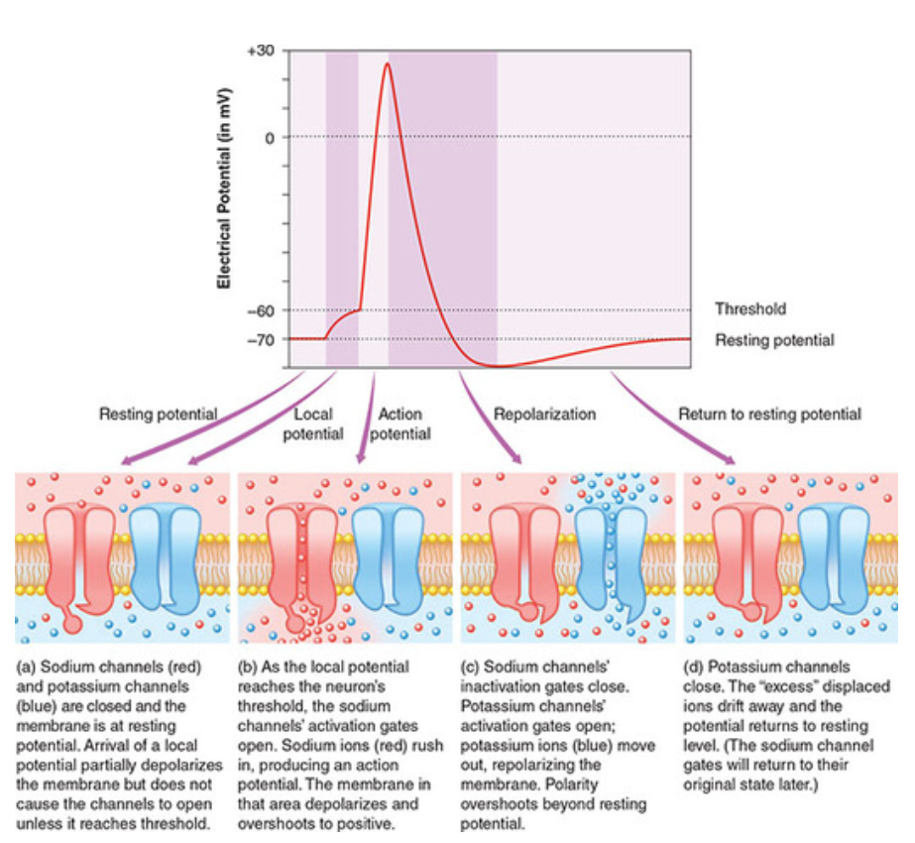
Τοπικά δυναμικά (Local Potentials)
Ένας νευρώνας διεγείρεται από σήματα σε δενδρίτες ή το κυτταρικό σώμα, που προέρχονται από άλλους νευρώνες ή αισθητηριακούς υποδοχείς.
Τα σήματα μπορεί να είναι:
Διεγερτικά (excitatory): προκαλούν μερική εκπόλωση, δηλαδή μετατόπιση του δυναμικού προς το μηδέν.
Ανασταλτικά (inhibitory): κάνουν το εσωτερικό πιο αρνητικό.
Ένα διεγερτικό σήμα προκαλεί μερική εκπόλωση που διαχέεται κατά μήκος της μεμβράνης, αλλά είναι απομειούμενη (decremental) — εξασθενεί με την απόσταση, και επομένως δρα μόνο σε μικρές περιοχές.
Για αυτό ονομάζεται τοπικό δυναμικό (local potential).
Ωστόσο: Αν το τοπικό δυναμικό ξεπεράσει ένα κατώφλι (~10 mV πιο θετικό από το δυναμικό ηρεμίας), ενεργοποιεί τους ηλεκτρικά ελεγχόμενους διαύλους νατρίου στον νευράξονα και προκαλεί ένα δυναμικό ενέργειας.

Slide 16
Δυναμικά Ενέργειας (Action Potentials)
Έναρξη και εκπόλωση
Το δυναμικό ενέργειας είναι μια αιφνίδια εκπόλωση της μεμβράνης που επιτρέπει επικοινωνία σε μεγάλες αποστάσεις.
Στο δυναμικό ηρεμίας, πολλά ιόντα νατρίου (Na⁺) συγκρατούνται εκτός του κυττάρου.
Όταν ένα ερέθισμα εκπολώνει τη μεμβράνη, οι δίαυλοι Na⁺ ανοίγουν, και το νάτριο εισέρχεται μαζικά στο εσωτερικό του άξονα (περίπου 500 φορές ταχύτερα από το φυσιολογικό).
Το εσωτερικό γίνεται θετικά φορτισμένο (+30 έως +40 mV).

Slide 17
Επαναπόλωση
Στο απόγειο της εκπόλωσης, οι δίαυλοι Na⁺ απενεργοποιούνται και κλείνουν.
Ταυτόχρονα, ανοίγουν οι δίαυλοι K⁺, επιτρέποντας στο κάλιο να εξέλθει λόγω ηλεκτρικής και συγκεντρωτικής πίεσης.
Η έξοδος καλίου επαναφέρει το δυναμικό στη φυσιολογική αρνητική τιμή και συχνά λίγο πιο κάτω (υπερπόλωση).
Η όλη διαδικασία διαρκεί περίπου 1 χιλιοστό του δευτερολέπτου (1 ms).

Slide 18
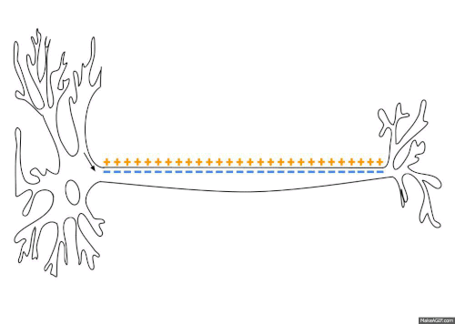
Μεταφορά του σήματος
Μόνο μια λεπτή στοιβάδα ιόντων συμμετέχει σε κάθε δυναμικό· στη συνέχεια διαχέονται στο υγρό και το δυναμικό ηρεμίας αποκαθίσταται.
Τα ιόντα επιστρέφουν στις αρχικές τους θέσεις μέσω της αντλίας Na⁺–K⁺, η οποία χρησιμοποιεί ενέργεια (ATP).
Η εκπόλωση σε ένα σημείο ενεργοποιεί τους γειτονικούς διαύλους Na⁺, προκαλώντας μια αλυσιδωτή αντίδραση κατά μήκος του άξονα.
Το σήμα δεν μετακινείται ως ύλη, αλλά ως διαδοχικά γεγονότα – όπως σειρά από ντόμινο.

Slide 19
Κωδικοποίηση έντασης ερεθίσματος
Το μέγεθος του δυναμικού ενέργειας δεν αλλάζει με την ένταση του ερεθίσματος.
Η ένταση κωδικοποιείται με δύο τρόπους:
Πλήθος νευρώνων που ενεργοποιούνται (οι πιο ευαίσθητοι πρώτα, οι λιγότεροι έπειτα).
Συχνότητα πυροδότησης του ίδιου νευρώνα.

Slide 20
Τοπικό δυναμικό και δυναμικό ενέργειας
Χαρακτηριστικό | Τοπικό Δυναμικό (Local Potential) | Δυναμικό Ενέργειας (Action Potential)
Έκταση | Μικρής εμβέλειας, εξασθενεί με την απόσταση (decremental) | Μεγάλης εμβέλειας, δεν εξασθενεί (nondecremental)
Ένταση | Βαθμιδωτό (graded): εξαρτάται από την ένταση του ερεθίσματος | Όλα ή τίποτα (all-or-none): συμβαίνει πλήρως ή καθόλου
Κατώφλι ενεργοποίησης | Δεν υπάρχει σταθερό κατώφλι | Ενεργοποιείται μόνο όταν ξεπεραστεί το κατώφλι (~–60 mV)
Μεταβλητότητα | Ποικίλει σε μέγεθος και διάρκεια | Πάντα ίδια ένταση και διάρκεια (~1 ms)
Λειτουργία | Τοπική επεξεργασία πληροφοριών | Μεταβίβαση σήματος σε μεγάλες αποστάσεις μέσω του άξονα

Slide 21
Απόλυτη και Σχετική Περίοδος Ανερεθιστότητας (Refractory Periods)
Απόλυτη περίοδος ανερεθιστότητας (absolute refractory period):
Κατά τη διάρκεια της υπερπόλωσης, οι δίαυλοι Na⁺ δεν μπορούν να ξανανοίξουν.
Δεν μπορεί να παραχθεί νέο δυναμικό ενέργειας, όσο ισχυρό κι αν είναι το ερέθισμα.
Σχετική περίοδος ανερεθιστότητας (relative refractory period):
Λίγο μετά, οι δίαυλοι Na⁺ αρχίζουν να αποκαθίστανται, και ο νευρώνας μπορεί να πυροδοτήσει ξανά μόνο αν η εκπόλωση είναι ισχυρότερη από το συνηθισμένο.
Η συνολική διάρκεια των δύο περιόδων είναι μερικά χιλιοστά του δευτερολέπτου.
Συνέπειες:
Περιορίζεται η μέγιστη συχνότητα εκπόλωσης ενός νευρώνα σε περίπου 200 δυναμικά ενέργειας ανά δευτερόλεπτο.
Εξασφαλίζεται ότι το σήμα μεταδίδεται μόνο προς μία κατεύθυνση — από το axon hillock προς τα τελικά άκρα.

Slide 22
Η διάδοση του δυναμικού ενέργειας
Το ρεύμα που παράγεται σε ένα τμήμα του άξονα πυροδοτεί το επόμενο τμήμα της μεμβράνης, όπου οι δίαυλοι δεν είναι ακόμη σε περίοδο ανερεθιστότητας.
Έτσι, το δυναμικό ενέργειας “ταξιδεύει” κατά μήκος του άξονα μόνο προς μία κατεύθυνση.
Η διαδικασία είναι αυτοαναγεννώμενη και επιτρέπει τη μετάδοση σε μεγάλες αποστάσεις χωρίς απώλεια σήματος.

Slide 23
Νευροτοξίνες και Νευρωνική Λειτουργία
Τοξίνες που μπλοκάρουν τη νευρωνική αγωγή
Το fugu (ψάρι-μπαλόνι) περιέχει τη φυσική τοξίνη τετροδοτοξίνη (TTX).
Μπλοκάρει τους διαύλους νατρίου (Na⁺).
Αποτρέπει τη δημιουργία δυναμικού ενέργειας, άρα οι νευρώνες δεν μπορούν να πυροδοτηθούν.
Σε μικρές ποσότητες προκαλεί μούδιασμα και μυρμήγκιασμα· σε υψηλότερες, παράλυση των αναπνευστικών μυών — θανατηφόρα.
Άλλες νευροτοξίνες στη φύση
Δηλητήρια φιδιών: μπορούν να μπλοκάρουν διαύλους Na⁺, K⁺ ή Ca²⁺, διακόπτοντας τη νευρωνική επικοινωνία.
Δηλητήριο σκορπιών: κάνει το αντίθετο — κρατά ανοιχτούς τους διαύλους Na⁺, παρατείνοντας το δυναμικό ενέργειας.
Όλα αυτά διαταράσσουν τη φυσιολογική ροή ιόντων και επομένως τη νευρωνική λειτουργία.
Ιατρικές εφαρμογές: Αναισθητικά και έρευνα
Τοπικά αναισθητικά (π.χ. λιδοκαΐνη) μπλοκάρουν τους διαύλους Na⁺, εμποδίζοντας τη μετάδοση πόνου.
Γενικά αναισθητικά ανοίγουν διαύλους K⁺, προκαλώντας υπερπόλωση — έτσι μειώνεται η πιθανότητα πυροδότησης του νευρώνα.
Οι μηχανισμοί αυτοί μιμούνται ή τροποποιούν φυσικές διεργασίες με ελεγχόμενο τρόπο.

Slide 24
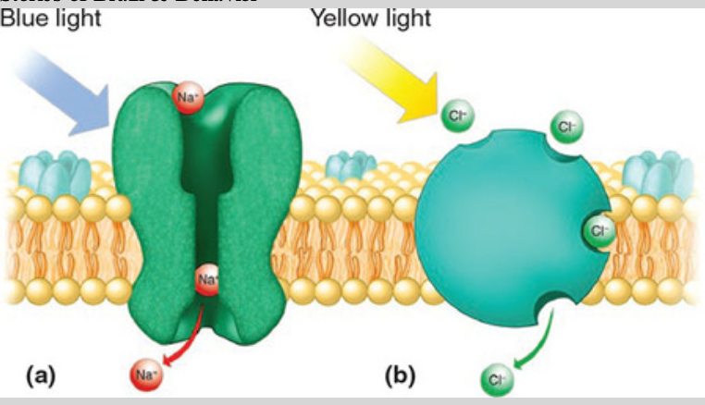
Οπτογενετική (Optogenetics): επανάσταση στη νευροεπιστήμη
Νέα τεχνική που επιτρέπει στους ερευνητές να εισάγουν φωτοευαίσθητους διαύλους και υποδοχείς σε νευρώνες.
Οι δίαυλοι αυτοί ενεργοποιούνται ή απενεργοποιούνται από φως συγκεκριμένου μήκους κύματος. Έτσι, οι επιστήμονες μπορούν να:
ενεργοποιήσουν (διεγείρουν) ή αναστείλουν (καταστείλουν) τη νευρωνική πυροδότηση με ακρίβεια,
χαρτογραφήσουν κυκλώματα που εμπλέκονται σε συμπεριφορές και γνωστικές λειτουργίες,
και να αναπτύξουν πιθανές θεραπευτικές εφαρμογές (π.χ. για επιληψία, Πάρκινσον, κατάθλιψη).

Slide 25
Γλοιακά κύτταρα - Μυελίνωση

Slide 26
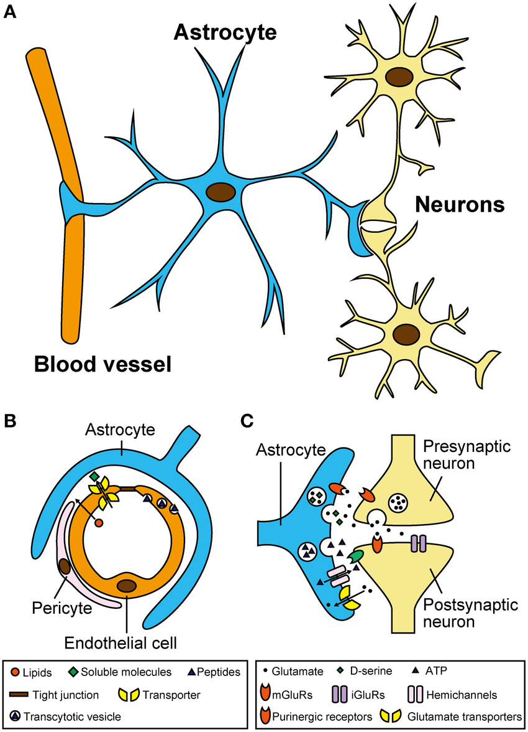
Αστροκύτταρα (Astrocytes)
Είναι μεγάλα γλοιακά κύτταρα, με στρογγυλό ή ακτινωτό σχήμα.
Περιβάλλουν τους νευρώνες και έρχονται σε στενή επαφή με τα αιμοφόρα αγγεία του εγκεφάλου.
Διαθέτουν ειδικές απολήξεις (end feet) που επιτρέπουν τη μεταφορά ιόντων μέσα από το αγγειακό τοίχωμα η ακόμα ελέγχουν την αγγειοδιαστολή ή αγγειοσυστολή! (εξυπηρετώντας π.χ την ομοιόσταση, τη διατήρηση δηλαδή της σταθερότητας των εσωτερικών συνθηκών του εγκεφάλου και την προσαρμογή της ροής του αίματος στην νευρωνική δραστηριότητα – neurovascular coupling).
Ο αιματοεγκεφαλικός φραγμός (Blood–Brain Barrier, BBB)
Τα αστροκύτταρα δημιουργούν τον αιματοεγκεφαλικό φραγμό (BBB), ένα φυσικό και χημικό φράγμα μεταξύ του εγκεφαλικού ιστού και του αίματος:
Εμποδίζει τη διάχυση βακτηρίων και μεγάλων υδρόφιλων μορίων,
Επιτρέπει τη διέλευση μικρών υδρόφοβων μορίων (όπως O₂, CO₂, ορμόνες).
Έτσι, ο BBB προστατεύει το ΚΝΣ από τοξικές ουσίες και παθογόνους μικροοργανισμούς.
Πολλά φάρμακα και νευροδραστικοί παράγοντες (π.χ. ντοπαμίνη, νοραδρεναλίνη) δεν μπορούν να διαπεράσουν τον BBB.
Λειτουργικός ρόλος των αστροκυττάρων
Νεότερες έρευνες δείχνουν ότι τα αστροκύτταρα δεν είναι παθητικά, αλλά συμμετέχουν ενεργά στη νευρωνική λειτουργία:
Ανταποκρίνονται και απελευθερώνουν νευροδιαβιβαστές και νευροδραστικές ουσίες,
Ρυθμίζουν τη δύναμη των συνάψεων (synaptic strength).
Πειράματα in vivo έδειξαν ότι όταν αναστέλλεται η δραστηριότητα των αστροκυττάρων, η νευρωνική δραστηριότητα αυξάνεται, γεγονός που υποστηρίζει ότι τα αστροκύτταρα μετριάζουν τη νευρωνική διέγερση (Schummers et al., 2008).
Πιθανολογείται ότι ρυθμίζουν άμεσα ή έμμεσα την επαναπρόσληψη νευροδιαβιβαστών στις συνάψεις.

Slide 27
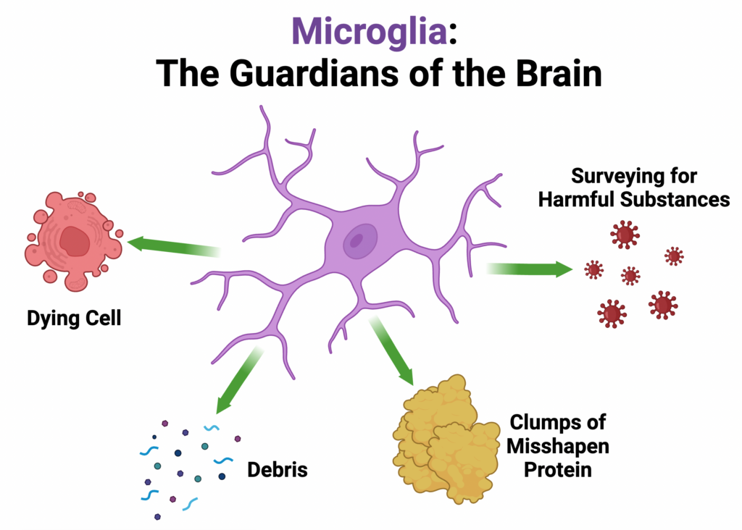
Μικρογλοιακά κύτταρα (Microglia)
Είναι μικρά και ακανόνιστα σε σχήμα κύτταρα.
Λειτουργούν ως φαγοκύτταρα: καταβροχθίζουν και απομακρύνουν κατεστραμμένα κύτταρα και υπολείμματα.
Σε αντίθεση με τους περισσότερους νευρώνες, τα μικρογλοιακά κύτταρα μπορούν να πολλαπλασιάζονται και στην ενήλικη ζωή, όπως και άλλα γλοιακά κύτταρα.

Slide 28
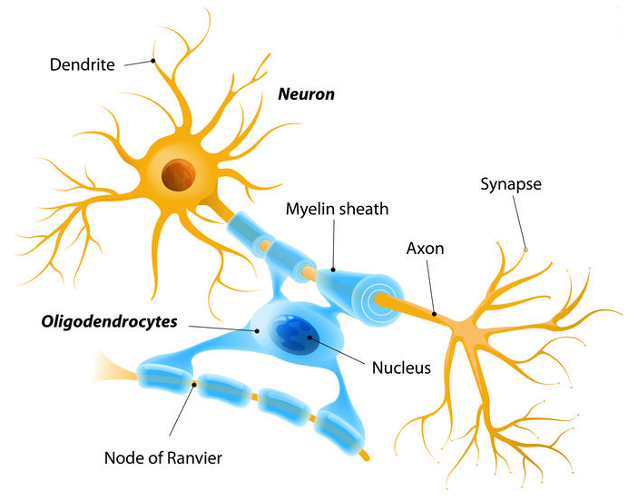
Ολιγοδενδροκύτταρα και κύτταρα Schwann – Μυελίνη
Τα γλοιακά κύτταρα παράγουν τη μυελίνη, μια λιπώδη ουσία που μονώνει ηλεκτρικά τους άξονες των νευρώνων.
Στο κεντρικό νευρικό σύστημα (ΚΝΣ): η μυελίνη σχηματίζεται από ολιγοδενδροκύτταρα (75% των γλοιακών κυττάρων του εγκεφάλου).
Στο περιφερικό νευρικό σύστημα (ΠΝΣ): η μυελίνη σχηματίζεται από κύτταρα Schwann.
Η μυελίνη δημιουργείται όταν τα κύτταρα τυλίγουν με ομόκεντρο τρόπο τη μεμβράνη τους γύρω από τον άξονα, αποβάλλοντας το κυτταρόπλασμα και αφήνοντας πολλαπλά στρώματα λιπιδικής μεμβράνης.
Η μυελίνη:
Αποτρέπει την απώλεια ηλεκτρικού ρεύματος (μονωτικές ιδιότητες),
Αυξάνει την ταχύτητα και την απόσταση μετάδοσης των νευρικών ώσεων κατά μήκος του άξονα.

Slide 29
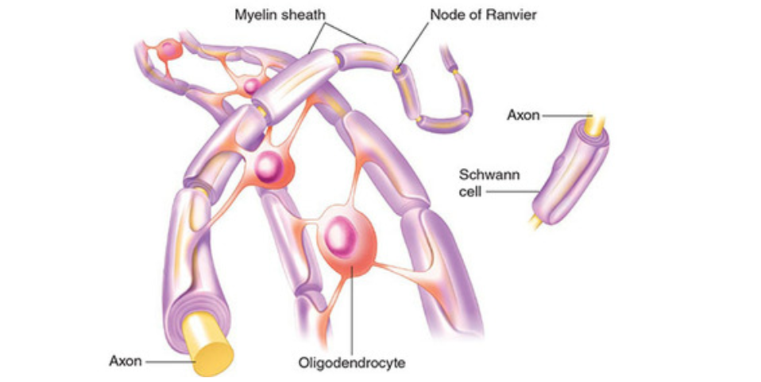

Slide 30
Ο ρόλος της μυελίνης και των κόμβων του Ranvier στην μετάδοση του δυναμικού ενέργειας κατά μήκος του νευράξονα
Στους μυελινωμένους άξονες, η παχιά λιπιδική θήκη της μυελίνης λειτουργεί ως μονωτικό υλικό, αποτρέποντας απώλειες δυναμικού.
Έτσι, το ηλεκτρικό ρεύμα “πηδά” από κόμβο σε κόμβο (δηλαδή από έναν κόμβο του Ranvier - οπου εντοπίζονται τασεοεξαρτώμενοι δίαυλοι ιόντων - στον επόμενο), σε μια διαδικασία που λέγεται αλματώδης αγωγή (saltatory conduction).
Αυτή η αγωγή κάνει τη μετάδοση εξαιρετικά γρήγορη και ενεργειακά αποδοτική.
Όταν η μυελίνη καταστρέφεται, όπως στη σκλήρυνση κατά πλάκας (multiple sclerosis), η αγωγή των νευρικών ώσεων επιβραδύνεται ή διακόπτεται.

Slide 31
Συναπτική Διαβίβαση (synaptic transmission)
ή πώς επικοινωνούν οι νευρώνες μεταξύ τους

Slide 32
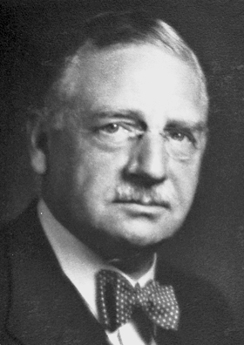
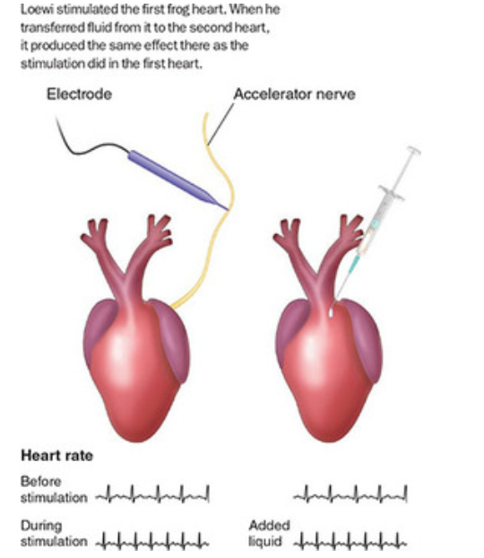
Otto Loewi 1953 – πειραματική απόδειξη της χημική διαβίβασης
Ο Loewi απομόνωσε δύο καρδιές βατράχων, κάθε μία με το πνευμονογαστρικό νεύρο (vagus nerve) της.
1η φάση:
Εφάρμοσε ηλεκτρική διέγερση στο πνευμονογαστρικό νεύρο της πρώτης καρδιάς.
Η καρδιά επιβράδυνε τον ρυθμό της.
Ο Loewi συνέλεξε το αλατούχο διάλυμα στο οποίο βρισκόταν η καρδιά, θεωρώντας ότι περιείχε τη χημική ουσία που προκάλεσε την επιβράδυνση.
2η φάση:
Μετέφερε αυτό το διάλυμα στη δεύτερη καρδιά, που επιβράδυνε επίσης.
Άρα η επίδραση μεταφέρθηκε χημικά, όχι ηλεκτρικά.
3η φάση:
Διέγειρε το επιταχυντικό νεύρο (accelerator nerve) της πρώτης καρδιάς, η οποία επιτάχυνε.
Το διάλυμα από αυτή τη φάση, όταν μεταφέρθηκε στη δεύτερη καρδιά, επιτάχυνε και εκείνη.

Slide 33
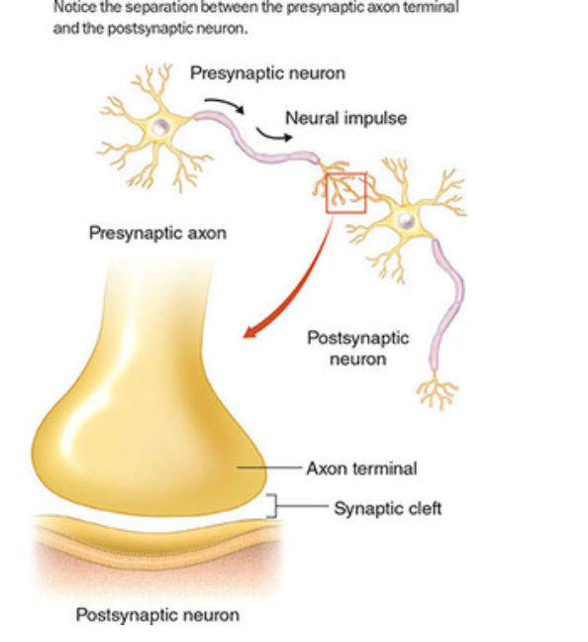
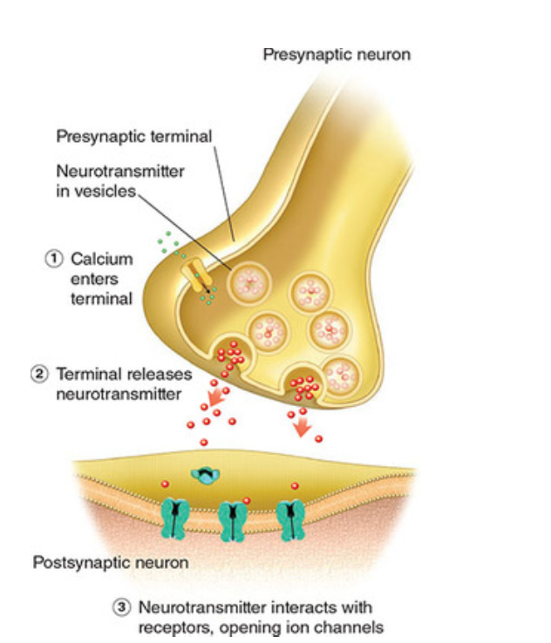
Οι νευρώνες επικοινωνούν μεταξύ τους, με τους μύες ή με τους αδένες μέσω των συναπτικών συνδέσεων (synapses), και η μεταφορά του σήματος από το τελικό άκρο του άξονα (axon terminal) ενός νευρώνα προς τον επόμενο ονομάζεται συναπτική διαβίβαση/μετάδοση (synaptic transmission).
Υπάρχουν δύο κύριοι τύποι συνάψεων: χημικές και ηλεκτρικές, οι οποίες χρησιμοποιούν πολύ διαφορετικούς μηχανισμούς διαβίβασης.

Slide 34
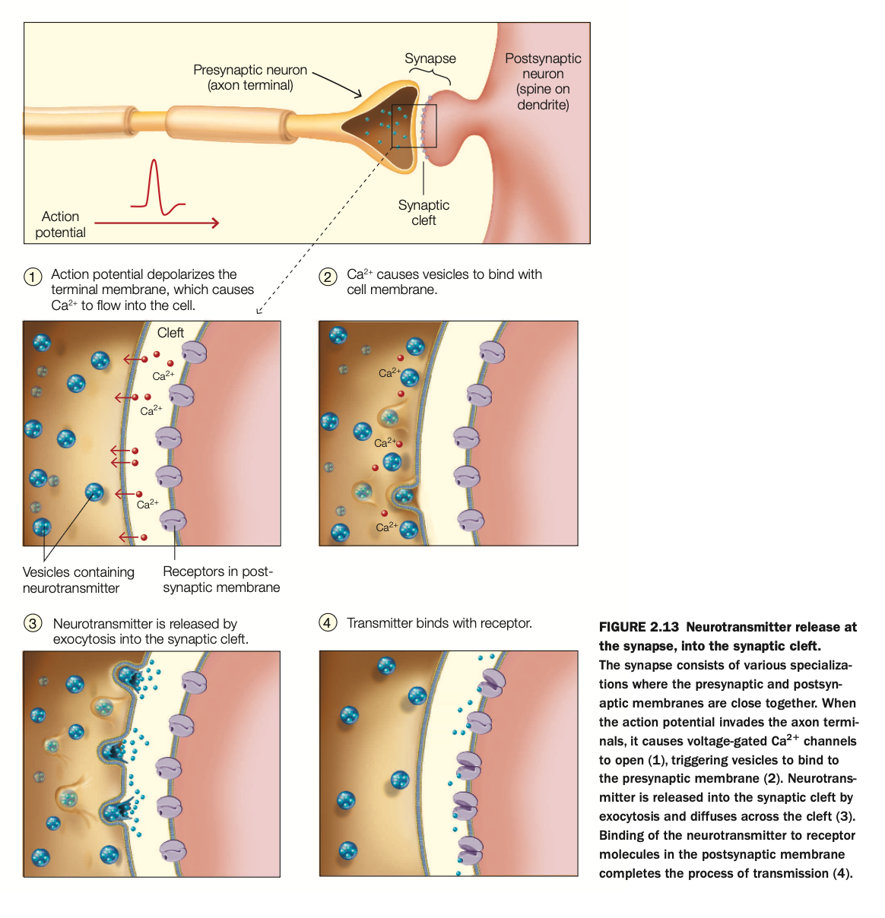
Χημική Διαβίβαση (Chemical Transmission)
Οι περισσότεροι νευρώνες μεταδίδουν το σήμα τους απελευθερώνοντας χημικούς νευροδιαβιβαστές (neurotransmitters) μέσα στο συναπτικό χάσμα (synaptic cleft) — το μικρό διάστημα ανάμεσα στους δύο νευρώνες:
Άφιξη του δυναμικού ενέργειας: Όταν το δυναμικό ενέργειας φτάσει στο τελικό άκρο του άξονα, προκαλεί εκπόλωση της μεμβράνης.
1. Είσοδος ιόντων ασβεστίου (Ca²⁺): Η εκπόλωση ανοίγει τασεοεξαρτώμενους διαύλους ασβεστίου, επιτρέποντας την είσοδο ιόντων Ca²⁺.
2. Ενωση κυστιδίων με τη μεμβράνη: Η αύξηση του Ca²⁺ προκαλεί τη σύντηξη συναπτικών κυστιδίων με τη μεμβράνη και την απελευθέρωση των νευροδιαβιβαστών στο χάσμα.
3,4. Διάχυση και δέσμευση στους υποδοχείς: Οι νευροδιαβιβαστές διαχέονται στο χάσμα και προσδένονται σε ειδικούς υποδοχείς της μετασυναπτικής μεμβράνης.

Slide 35
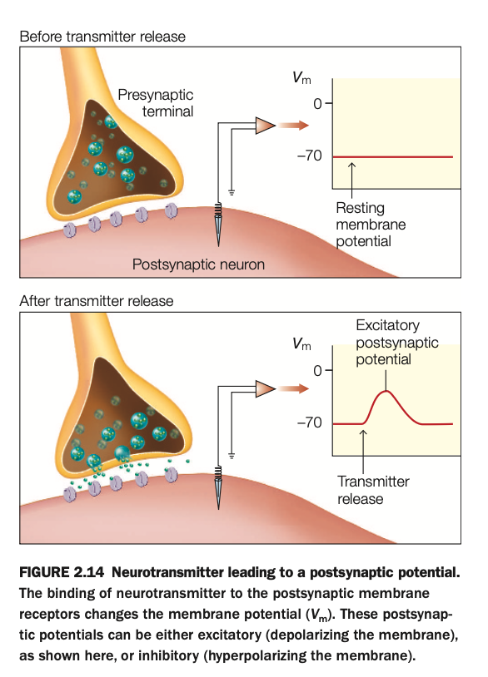
Είδη μετασυναπτικών υποδοχέων
Ιοντοτροπικοι: Δίαυλοι ιόντων που ελέγχονται από τον προσδέτη (ligand-gated ion channels): Ο νευροδιαβιβαστής (προσδέτης) ανοίγει απευθείας τον δίαυλο.
Η ροή ιόντων προκαλεί εκπόλωση (διέγερση) ή υπερπόλωση (αναστολή) του μετασυναπτικού νευρώνα.
Η υπερπόλωση παράγει ανασταλτικό μετασυναπτικό δυναμικό (IPSP).
Μεταβοτροπικοί : Υποδοχείς συζευγμένοι με πρωτεΐνη G (G protein–coupled receptors – GPCRs): Η δέσμευση του νευροδιαβιβαστή ενεργοποιεί έμμεσα βιοχημικά μονοπάτια.
Οι πρωτεΐνες G λειτουργούν ως μοριακοί διακόπτες, ενεργοποιώντας ένζυμα που παράγουν δεύτερους αγγελιοφόρους (second messengers).
Αυτοί οι δεύτεροι αγγελιοφόροι πυροδοτούν βιοχημικές αλυσιδωτές αντιδράσεις, οι οποίες μεταβάλλουν τη λειτουργική κατάσταση του νευρώνα.
Παράδειγμα: Η επινεφρίνη ή αδρεναλίνη (epinephrine) δεσμεύεται σε έναν GPCR → ενεργοποιείται μια πρωτεΐνη G → ενεργοποιεί το ένζυμο αδενυλική κυκλάση (adenylate cyclase) → μετατρέπει το ATP σε cAMP (κυκλικό AMP) → το cAMP δρα ως δεύτερος αγγελιοφόρος, τροποποιώντας τη λειτουργία του μετασυναπτικού κυττάρου.

Slide 36
Ταχύτητα και Διάρκεια της Μετάδοσης
Ιοντοτροπικοί υποδοχείς: Οι ελεγχόμενοι από προσδέτες δίαυλοι (ligand-gated) προκαλούν ταχεία σηματοδότηση (σε μερικά χιλιοστά του δευτερολέπτου).
Μεταβοτροπικοί (GPCRs): λειτουργούν πιο αργά (σε εκατοντάδες χιλιοστά του δευτερολέπτου έως δευτερόλεπτα), αλλά προκαλούν πιο μακροχρόνιες και τροποποιητικές επιδράσεις στη δραστηριότητα του κυττάρου.

Slide 37
Διέγερση και Αναστολή (Excitation & Inhibition)
Οι δύο βασικές επιδράσεις της νευρωνικής διέγερσης
Το άνοιγμα διαύλων ιόντων στους δενδρίτες και στο κυτταρικό σώμα μπορεί να έχει δύο αποτελέσματα:
Μερική εκπόλωση (υποπόλωση / hypopolarization):
Το δυναμικό της μεμβράνης μετατοπίζεται προς το μηδέν (γίνεται λιγότερο αρνητικό).
Είναι διεγερτική επίδραση (excitatory), καθώς διευκολύνει την εμφάνιση δυναμικού ενέργειας.
Υπερπόλωση (hyperpolarization):
Το δυναμικό μετατοπίζεται προς πιο αρνητικές τιμές.
Είναι ανασταλτική επίδραση (inhibitory), καθώς κάνει λιγότερο πιθανή την πυροδότηση δυναμικού ενέργειας.
Ο ρόλος της αναστολής
Η διέγερση επιτρέπει την ενεργοποίηση του νευρώνα, αλλά η αναστολή είναι εξίσου σημαντική:
Αποτρέπει την υπερδιέγερση των νευρωνικών δικτύων.
Επιτρέπει σύνθετη επικοινωνία, αφού σήματα από διαφορετικές πηγές μπορούν να ενισχύουν ή να αλληλοαναιρούνται.
Έλλειψη ανασταλτικών υποδοχέων, π.χ. για τον GABA, μπορεί να προκαλέσει ανεξέλεγκτη νευρωνική δραστηριότητα → επιληπτικές κρίσεις.

Slide 38
Παράγοντες που καθορίζουν αν το αποτέλεσμα είναι διεγερτικό ή ανασταλτικό
Εξαρτάται από:
Ποιος νευροδιαβιβαστής απελευθερώνεται.
Τον τύπο των υποδοχέων στο μετασυναπτικό νευρώνα.
Ο ίδιος νευροδιαβιβαστής μπορεί να είναι:
Διεγερτικός σε ένα σημείο του νευρικού συστήματος.
Ανασταλτικός σε άλλο, ανάλογα με τον υποδοχέα.
Μηχανισμός
Τύπος | Περιγραφή | Μηχανισμός Ιοντικών Ροών | Αποτέλεσμα
Διεγερτικό Μετασυναπτικό Δυναμικό (EPSP) | Υποπόλωση — μερική εκπόλωση της μεμβράνης. | Άνοιγμα διαύλων Na⁺, εισροή θετικών ιόντων. | Αυξάνει την πιθανότητα δημιουργίας δυναμικού ενέργειας.
Ανασταλτικό Μετασυναπτικό Δυναμικό (IPSP) | Υπερπόλωση — αύξηση αρνητικού φορτίου. | Άνοιγμα διαύλων K⁺(έξοδος K⁺) ή Cl⁻ (είσοδος Cl⁻). | Μειώνει την πιθανότητα δημιουργίας δυναμικού ενέργειας.

Slide 39
Από το τοπικό δυναμικό στη συμπεριφορά
Τα EPSP και IPSP είναι βαθμιδωτά (graded) και τοπικά.
Διαδίδονται προς τον εκφυτικό κώνο του νευράξονα (axon hillock):
Αν η συνολική εκπόλωση υπερβεί το κατώφλι, παράγεται δυναμικό ενέργειας.
Αν επικρατεί υπερπόλωση, μειώνεται η πιθανότητα πυροδότησης.
Οι περισσότεροι νευρώνες πυροδοτούνται συνεχώς, οπότε:
Τα EPSPs αυξάνουν τη συχνότητα πυροδότησης.
Τα IPSPs τη μειώνουν.
Έτσι, η μετάδοση δεν είναι απλώς “on–off”, αλλά συνεχής και ρυθμιζόμενη.

Slide 40
Η παρανόηση της “διέγερσης = δράση”
Η διέγερση δεν σημαίνει πάντα ενεργοποίηση συμπεριφοράς.
Η αναστολή δεν σημαίνει πάντα καταστολή.
Παράδειγμα:
Ένα EPSP μπορεί να ενεργοποιήσει ανασταλτικό νευρώνα → μείωση δραστηριότητας αλλού.
Ένα IPSP μπορεί να αναστείλει ανασταλτικό νευρώνα → αύξηση δραστηριότητας άλλων νευρώνων (διπλή άρση της αναστολής).
Παράδειγμα: Ritalin και ADHD (ΔΕΠ-Υ:Διαταραχή ελλειμματικής προσοχής/υπερκινητικότητας)
Το Ritalin είναι διεγερτικό φάρμακο, που αυξάνει τη νευρωνική δραστηριότητα.
Ωστόσο, σε παιδιά με υπερκινητικότητα (ADHD):
Δεν αυξάνει την υπερδραστηριότητα, αλλά ηρεμεί και βελτιώνει τη συγκέντρωση.
Ερμηνεία: το Ritalin διεγείρει μετωπιαίες περιοχές του εγκεφάλου (που εμπλέκονται στην αναστολή) όπου η δραστηριότητα είναι παθολογικά χαμηλή.
Έτσι, η ισορροπία διέγερσης–αναστολής αποκαθίσταται και η γνωστική λειτουργία βελτιώνεται.

Slide 41
Μετασυναπτική Ολοκλήρωση (Postsynaptic Integration)
Η συνεισφορά ενός μόνο νευρώνα
Η εκφόρτιση ενός μόνο προσυναπτικού νευρώνα δεν αρκεί για να προκαλέσει ή να αποτρέψει τη πυροδότηση του μετασυναπτικού νευρώνα.
Ένα διεγερτικό σήμα μπορεί να προκαλέσει εκπόλωση μόλις 0,2–0,4 mV, ενώ απαιτείται περίπου 10 mV για να προκληθεί δυναμικό ενέργειας.
Έτσι, η επίδραση κάθε μεμονωμένου νευρώνα είναι πολύ μικρή.
Ο αριθμός των συνάψεων
Ένας τυπικός νευρώνας δέχεται εισροές από περίπου 1.000 άλλους νευρώνες.
Επειδή κάθε νευρώνας διαθέτει πολλαπλά τελικά άκρα, αυτό ισοδυναμεί με:
~10.000 συνάψεις σε πολλές περιοχές του εγκεφάλου,
και έως 100.000 συνάψεις στην παρεγκεφαλίδα.
Η ανάγκη για ολοκλήρωση (summation)
Επειδή η επίδραση κάθε σήματος είναι μικρή, ο μετασυναπτικός νευρώνας πρέπει να συνδυάσει (να ολοκληρώσει) τα δυναμικά από πολλές εισροές.
Αυτό είναι πλεονέκτημα διότι:
Προστατεύει από τυχαία πυροδότηση από έναν μόνο νευρώνα.
Επιτρέπει τον συνδυασμό πολλαπλών πληροφοριών, οδηγώντας σε πιο πολύπλοκα σήματα.

Slide 42
Τύποι ολοκλήρωσης (Summation)
Η ολοκλήρωση γίνεται στον εκφυτικό κώνο (axon hillock) — το σημείο σύνδεσης του άξονα με το κυτταρικό σώμα.
Είδος Ολοκλήρωσης | Περιγραφή | Μηχανισμός / Συνθήκη | Αποτέλεσμα
Χωρική άθροιση (Spatial Summation) | Συνδυασμός δυναμικών που προκύπτουν ταυτόχρονα σε διαφορετικές θέσεις (σε διάφορους δενδρίτες ή μέρη του σώματος). | EPSPs ή IPSPs από διαφορετικούς νευρώνεςδρουν ταυτόχρονα. | Η συνολική αποπόλωση ή υπερπόλωση εξαρτάται από το άθροισμα όλων των σημάτων.
Χρονική άθροιση (Temporal Summation) | Συνδυασμός δυναμικών που φτάνουν διαδοχικά με μικρό χρονικό διάστημα μεταξύ τους. | Επαναλαμβανόμενα EPSPs από τον ίδιο νευρώνα ή από διαφορετικούς, σε χρονική εγγύτητα (μερικά ms). | Τα επιμέρους δυναμικά προστίθενται πριν σβήσουν, ενισχύοντας τη συνολική αποπόλωση.

Slide 43
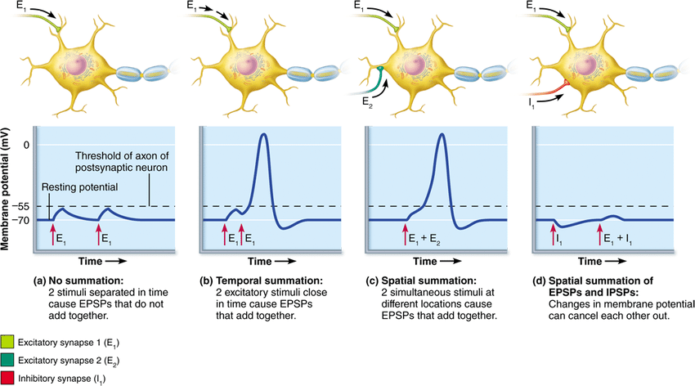
Συνδυασμός διεγερτικών και ανασταλτικών σημάτων
Τα EPSPs και IPSPs αθροίζονται αλγεβρικά:
Η τελική επίδραση = (άθροισμα υποπολώσεων) – (άθροισμα υπερπολώσεων).
Παράδειγμα: δύο διεγερτικά + ένα ανασταλτικό σήμα → μερική εξουδετέρωση, χαμηλότερη καθαρή αποπόλωση.
Αν το τελικό άθροισμα ξεπεράσει το κατώφλι, παράγεται δυναμικό ενέργειας.
Αν επικρατήσουν τα IPSPs, η μεμβράνη γίνεται πιο αρνητική, καθιστώντας τη πυροδότηση πιο δύσκολη.

Slide 44
Ο νευρώνας ως «υπολογιστής»
Ο νευρώνας δεν είναι απλώς αγωγός πληροφοριών, αλλά ολοκληρωτής και μονάδα λήψης αποφάσεων:
Συνδυάζει όλα τα εισερχόμενα σήματα.
Αποφασίζει αν θα πυροδοτήσει ή όχι.
Έτσι, το νευρικό σύστημα λειτουργεί όχι σαν απλό δίκτυο καλωδίων, αλλά σαν υπολογιστικό σύστημα.

